Slide 1
Pongamos límites
Daniel Eduardo Gutiérrez Delfín
José Alberto Polanco Cervera
Luis Guillermo Toraya Novelo
Miguel Ángel Zapata Maldonado

Slide 2
Perfil
Edad entre 10-12 años​
Conocimiento básico del uso de una computadora​
Cursando la primaria​
Conoce las partes de su cuerpo​
La posibilidad de que conozca o no las partes del cuerpo que no deben ser tocadas​

Slide 3
Persona
Es estudiante de primaria
Tiene 10 años.
Ha usado la computadora desde pequeño.
Tiene conocimiento de las partes de su cuerpo pero no tiene una idea clara de que partes no deberían tocarse sin su consentimiento.
Le gustan los juegos de computadora

Slide 4
Escenario
Miguel es un niño de 10 años que actualmente se encuentra cursando la primaria, le gustan los videojuegos y sabe usar la computadora. En su escuela los están llevando a los centros de cómputo para darles una plática sobre la prevención contra el abuso sexual en los niños, en dichas pláticas se habla acerca de las partes del cuerpo que no deben ser tocadas. Miguel no tiene idea de las partes del cuerpo que no deben ser tocadas, él piensa que pueden ser sus pies o barriga ya que no le gusta que le realicen cosquillas. El ponente les muestra el juego “Pongamos límites” para mostrarle a los niños las partes que no deben ser tocadas.

Slide 5
Escenario: Pasos
Miguel entra al juego.
El sistema le muestra a Miguel los personajes de Itzel y Juanito, posteriormente se le indica a Miguel que seleccione a uno de los dos.
Miguel selecciona el personaje de Itzel.
Miguel sigue el tutorial del juego y oprime el botón izquierdo del mouse donde se le indica para iniciar el juego.
Miguel toca una parte del cuerpo de Itzel nuevamente
Si Miguel toca una parte no privada, Itzel emitirá un sonido de conformidad.
Si Miguel toca una parte privada, Itzel emitirá un sonido de disconformidad y se muestra un globo de texto explicando el porqué no debe ser tocada.

Slide 6
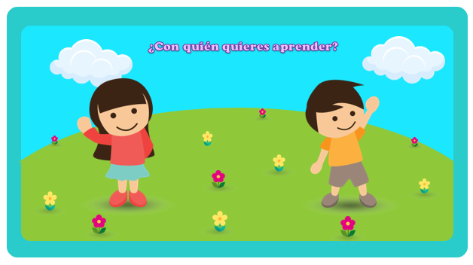
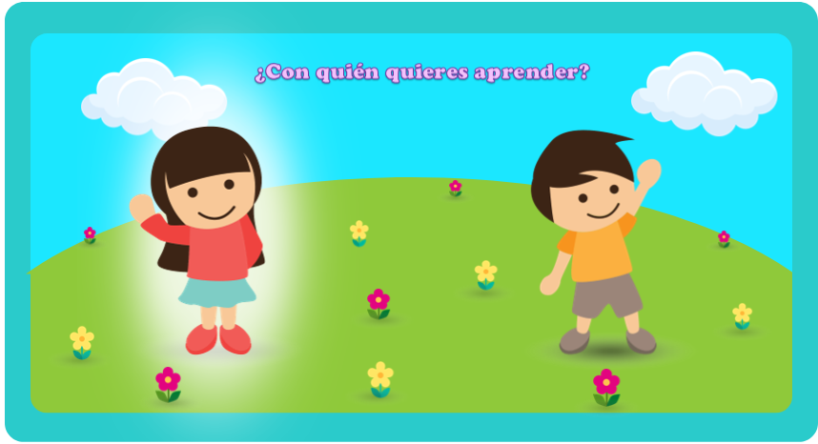
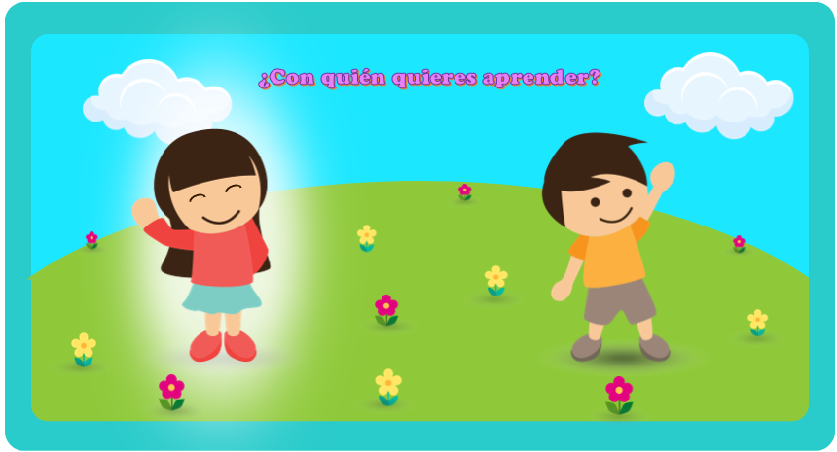
Prototipo

Slide 7
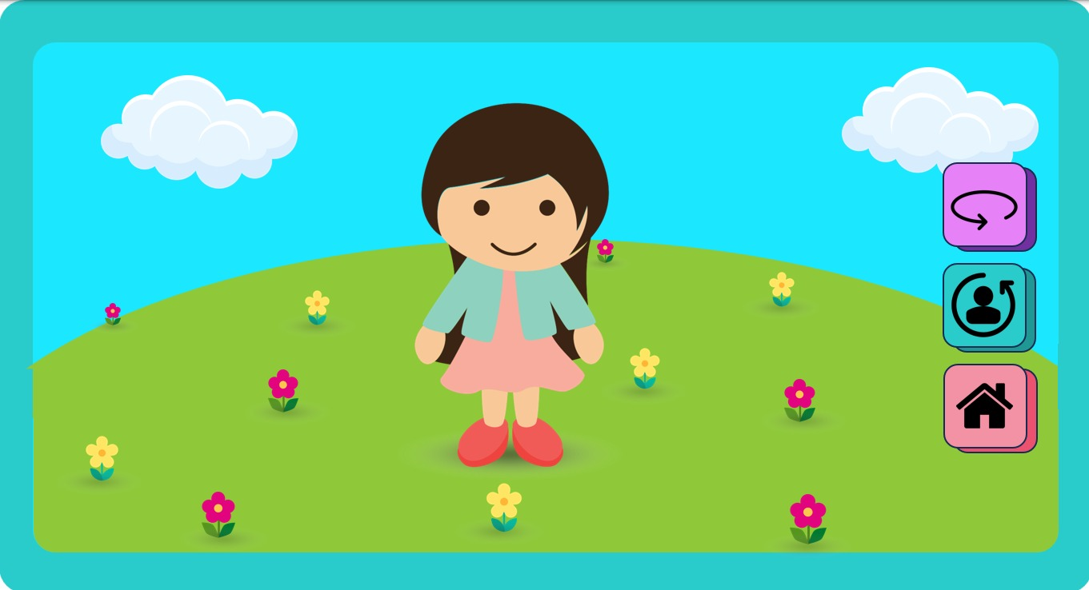
Prototipo

Slide 8
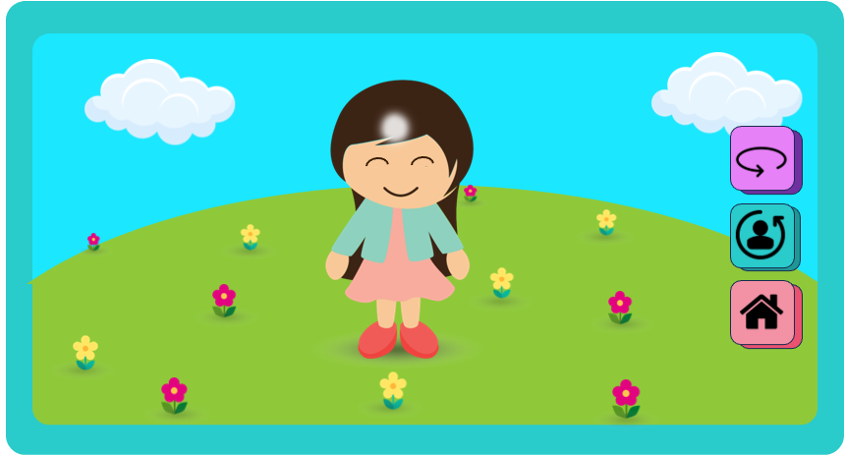
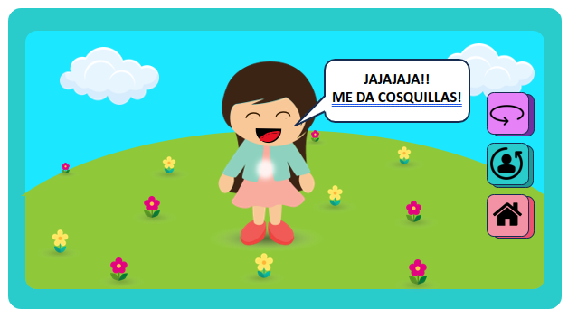
Prototipo

Slide 9

Prototipo

